Slide 1
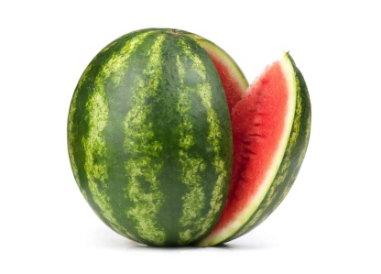
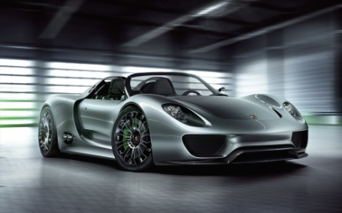
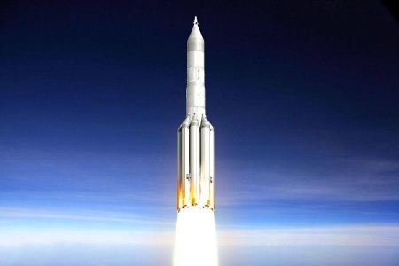
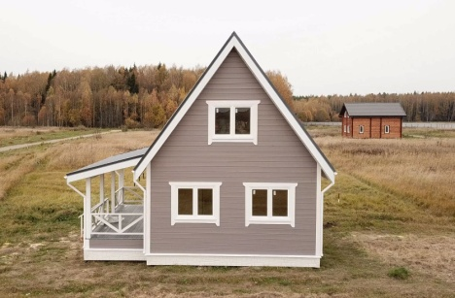
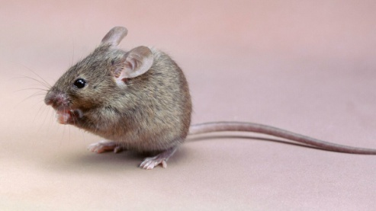
Рассмотри картинки. Подумай, есть ли звук [a] в названии каждого предмета. Если в слове есть звук [a], то перетащи к«[a]» . Если звука [a] нет, то перетащи к «нет [a]»
[a]
нет [a]
1)
3)
4)
2)
5)
6)
7)

